Slide 1
OTCOVSTVO SV. JOZEFA

Slide 2
Sv. Jozef bol pestúnom Pána Ježiša a pred zákonom bol jeho otcom a manželom Panny Márie.
1. Poslušný otec
2. Prijímajúci otec
3. Nežný a láskavý otec
4. Tvorivo odvážny
5. Držiaci sa v úzadí
6. Milovaný otec
Pochádzal z kráľovského rodu, bol potomkom kráľa Dávida. Narodil sa v Betleheme, no potom neskôr sa presťahoval do Nazareta, pravdepodobne kvôli práci. Bol chudobným tesárom. Toto remeslo bolo v Ježišových časoch veľmi žiadané, lebo v regióne Galilei vznikali nové mestá, kde sa stavali domy. Jozef vyučil Ježiša tesárskemu remeslu.

Slide 3
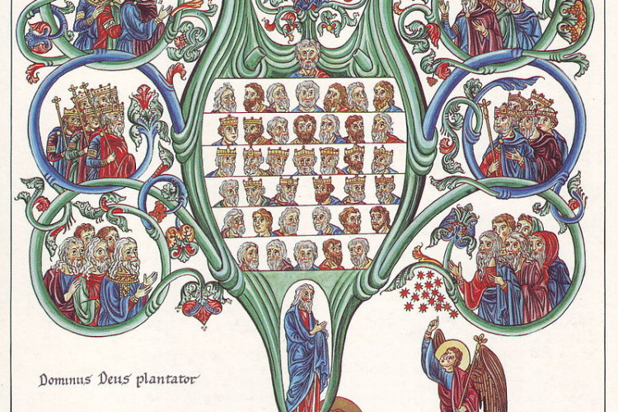
OTCOVSTVO
Ježiš bol zrodený z Márie. Čo znamená, že otcom nie je Jozef, ale Boh sám. Jozef je však súčasťou rodokmeňa Ježiša, je manželom rodičky Božieho syna. Bol otcom Ježiša no nie v pokrvnej línii. Jeho zákonné alebo adoptívne otcovstvo bolo všeobecné uznané pri obriezke na šiestý deň.
Rodokmeň Ježiša Krista, syna Dávidovho, syna Abrahámovho. Abrahám mal syna Izáka, Izák Jakuba, Jakub Júdu a jeho bratov, Júda Faresa a Záru z Tamary. Fares mal syna Ezroma, Ezrom Arama. Aram mal syna Aminadaba, Aminadab Násona, Náson Salmona. Salmon mal syna Bóza z Rachaby, Bóz Obeda z Rút, Obed Jesseho a Jesse kráľa Dávida. Dávid mal syna Šalamúna z Uriášovej ženy. Šalamún mal syna Roboama, Roboam Abiáša, Abiáš Azu, Aza Jozafata, Jozafat Jorama, Joram Oziáša. Oziáš mal syna Joatama, Joatam Achaza, Achaz Ezechiáša. Ezechiáš mal syna Manassesa, Manasses Amona, Amon Joziáša, Joziáš Jechoniáša a jeho bratov za babylonského zajatia. Po babylonskom zajatí Jechoniáš mal syna Salatiela, Salatiel Zorobábela, Zorobábel Abiuda, Abiud Eliakima, Eliakim Azora. Azor mal syna Sadoka, Sadok Achima, Achim Eliuda. Eliud mal syna Eleazara, Eleazar Matana, Matan Jakuba. Jakub mal syna Jozefa, manžela Márie, z ktorej sa narodil Ježiš, nazývaný Kristus. Všetkých pokolení od Abraháma po Dávida bolo štrnásť, od Dávida po babylonské zajatie štrnásť a štrnásť od babylonského zajatia po Krista (Mt 1, 1-17).

Slide 4
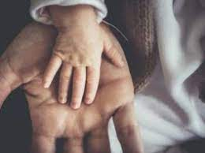
1. POSLUŠNÝ OTEC
Ježiš sa narodil z Márie, manželky Jozefa, syna Dávidovho.
Jozef nechápal ale vedel, že Mária je Božou ženou. A tak sa rozhodol prepustiť ju v tichosti, bez verejného obvinenia, až kým nezasiahol Pán cez anjela vo sne, ktorý Jozefovi vysvetlil, že to dieťa, ktoré sa v nej počalo pochádza od Ducha Svätého. A tak “uveril a poslúchol“.
Jozef nešiel hľadať útechu u priateľov, nešiel za psychiatrom, aby mu vysvetlil ten sen... Nie, on uveril a kráčal vpred. On zobral na seba otcovstvo, ktoré nebolo jeho, pochádzalo od Otca. A túto úlohu vykonával ďalej tak, že sa nielen staral o obživu Márie a dieťaťa, ale tiež vychovával dieťa, učil ho remeslu a sprevádzal ho k zrelosti muža. Človek sa nestane otcom tým, že privedie na svet dieťa, ale skôr tým, že sa oň zodpovedne stará. Byť otcom znamená uvádzať a sprevádzať dieťa do reality života.
OTÁZKY
Si ochotný aj Ty uveriť a poslúchať?
Poslušnosť prináša požehnanie, máš s tým skúsenosť?
S narodením Ježiša Krista to bolo takto: Jeho matka Mária bola zasnúbená s Jozefom: Ale skôr, ako by boli začali spolu bývať, ukázalo sa, že počala z Ducha Svätého. Jozef, jej manžel, bol človek spravodlivý a nechcel ju vystaviť potupe, preto ju zamýšľal potajomky prepustiť. Ako o tom uvažoval, zjavil sa mu vo sne Pánov anjel a povedal: "Jozef, syn Dávidov, neboj sa prijať Máriu, svoju manželku, lebo to, čo sa v nej počalo, je z Ducha Svätého. Porodí syna a dáš mu meno Ježiš, lebo on vyslobodí svoj ľud z hriechov.„ To všetko sa stalo, aby sa splnilo, čo Pán povedal ústami proroka: "Hľa, panna počne a porodí syna a dajú mu meno Emanuel," čo v preklade znamená: Boh s nami. Keď sa Jozef prebudil, urobil, ako mu prikázal Pánov anjel, a prijal svoju manželku (Mt 1,18-24).

Slide 5
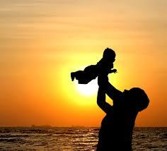
2. PRIJÍMAJÚCI OTEC
Sv. Jozef bol citlivý na Boží hlas, objavil Božiu lásku, ktorú ponúkol tým, ktorí to potrebovali.
Jozef prijal Máriu bezpodmienečne. Dnes v tomto svete, kde je zjavné psychické, slovné a fyzické násilie na ženách, sa Jozef ukazuje ako vzor úctivého a citlivého muža, ktorý, hoci nemá všetky informácie, rozhodne sa ochrániť Máriino dobré meno, jej dôstojnosť a život.]
Jozef necháva bokom svoje vlastné myšlienky, aby prijal sled udalostí.
Jozef zaiste nie je človekom pasívne zmiereným so všetkým. Prijatie je v našom živote spôsob, akým sa prejavuje dar sily, ktorá k nám prichádza od Ducha Svätého. Iba Pán nám môže dať silu potrebnú na prijatie života takého, aký je, so všetkými jeho protirečeniami, frustráciami, sklamaniami.
Zdá sa, že takisto ako Boh povedal Jozefovi: „Jozef, syn Dávidov, neboj sa“ (Mt 1, 20), opakuje aj nám: „Nebojte sa!“. Musíme odložiť hnev a sklamanie a bez akejkoľvek svetskej rezignácie, no s nádejou a odvahou prijať aj to, čo sme si nezvolili, no predsa to existuje. Život každého z nás sa môže zázračne znovuzrodiť, ak nájdeme odvahu žiť podľa toho, čo nám ukazuje evanjelium. A nezáleží na tom, či sa teraz zdá, že všetko ide zlým smerom a že niektoré veci už nemožno napraviť. Boh môže dať vyklíčiť kvetom aj medzi skalami.
Nesmieme si nikdy myslieť, že veriť znamená nachádzať ľahké a uspokojivé riešenia. Viera, ktorej nás učil Kristus, je naopak taká, akú vidíme u sv. Jozefa. On nehľadal nejaké rýchle riešenia, ale čelil realite „s otvorenými očami“, prijímajúc osobnú zodpovednosť.
Jozefov postoj nás povzbudzuje, aby sme prijímali druhých takých, akí sú, bez výnimky, a aby sme sa predovšetkým s láskou venovali slabým.]
Si zmierený s vlastným príbehom?
„Azda máme len dobré brať od Pána, a zlé prijať by sme nemali?“ (Jób 2, 10).

Slide 6
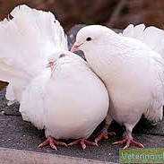
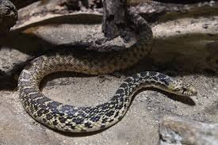
3. NEŽNÝ A LÁSKAVY
Jozef sa nesnažil ublížiť Márii za neveru, nepreklínal Herodesa, ktorý chcel siahnuť na život dieťaťa. Tichý, krotký Jozef, nezlomyseľný, netúžiaci po pomste ako holubica.
Muž múdry ako had je ten, kto s rešpektom a rozvahou robí všetko možné pre to, aby získal poslucháča. Mierny ako holub je ten, komu ani na um nezíde protiviť sa svojmu nepriateľovi a kto za zlo odpláca dobrom. Holubica nie je schopná ublížiť, pretože nemá v sebe žlč.
Nežný milujúci otec neznamená, že ide o muža zženštilého. Skutočné silný muži sa líšia od tvrdých mužov rovnako ako vyspelí a citliví muži od slabých.
Prítomnosť a angažovanie sa v rodine je tým najcennejším spôsobom výchovy. Sv. Jozef veľa pracoval a svojmu dieťaťu sa aktívne venoval.
„Stačí ti moja milosť, lebo sila sa dokonale prejavuje v slabosti“ (2 Kor 12, 7 – 9). Ak je toto perspektíva poriadku spásy, musíme sa naučiť prijímať našu slabosť s hlbokou nežnosťou. Zdvihnutý prst a posudzovanie, ktoré používame na druhých, je často znakom neschopnosti prijať v našom vnútri vlastnú slabosť, našu vlastnú krehkosť. Iba milosrdenstvo nás zachráni pred obvinením žalobcu (porov. Zjv 12, 10). Preto je dôležité stretnúť sa s Božím milosrdenstvom najmä vo sviatosti zmierenia a zakúsiť pravdu a nežnú lásku.
Ako riešiš ty svoj hnev? Vyháňaš ho hnevom alebo miernosťou?
Buďte opatrní ako hady a jednoduchí ako holubice. Mt 10,16

Slide 7
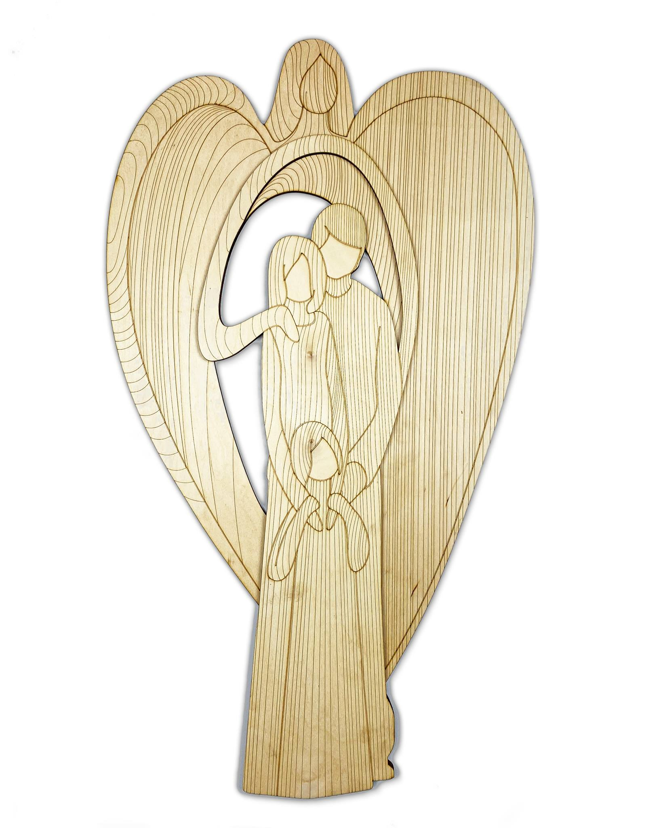
6. TVORIVO ODVÁŽNY
Ako muž činu menej hovorí a viac koná, zanechal remeslo a vykročil do neznámeho Egypta s Máriou a Ježišom.
Skutočne silný muži vedia, že citlivosť a pozornosť síce vyžadujú odvahu, ale posúvajú ďalej. Ich túžba pravdivo žiť prevažuje nad strachom z temnoty.
Absencia odvahy u dnešných mužov spočíva v ochrane rodiny, manželky a detí. Mnoho manželov a otcov opúšťa svoje rodiny. Chránia rodinu materialisticky. Málo z nich chápe svoju rolu ochrancu rodiny v zmysle zodpovednosti za výchovu detí k cnosti a ku katolíckej viere. Muž, ktorý sa nevie alebo nechce obetovať pre Krista, nemôže byť dobrým otcom. Muži potrebujú čerpať silu z eucharistie. Kresťanský muži majú mať odvahu nasledovať Krista aj vo verejnom živote. Ozdobou muža má byť postoj postaviť sa za pravdu a nie robiť kompromis.
Duchovný život má byť formu zápasu. Čím viac sa u mužov duchovnej oblasti vytráca rozmer skutočného boja, tým významnejší sa pre nich môže stať boj vo forme intrigánstva.
Atribútom zrelého muža je aj rytierstvo. Rytier je muž, ktorý sa nezriekne boja, bojuje čestne a stojí na strane slabšieho.
Takto sa zachoval aj sv. Jozef, keď sa rozhodol, že Máriu s dieťaťom neopustí. Nájdi kde v svätom písme sa to spomína.

Slide 8
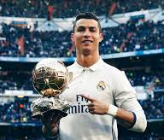
5. DRŽIACI SA V ÚZADI
Svet je plný výnimočných ľudí, ktorí sú v pozadí o ktorých nie je takmer žiadna zmienka, nerozpráva sa o nich, no udržujú náš život v chode. O tých sa málo rozpráva a málo vie. Medzi nich patríl aj sv. Jozef. Výnimočnosť mnohých ľudí je nádherná a dôležitá.
Veľmi známy je Christiano Ronaldo ako slávny futbalista. No lekár, ktorému vďačí za život už vôbec .
Jeho matka, keď ho čakala ako piate dieťa v poradí, chcela ísť na potrať, jej lekár ju od toho odhováral. Dnes je známy Ronaldo a o lekárovi sa nehovorí. Mnohý ľudia chcú slúžiť kvôli láske nie pre slávu.
Aj Sv. Jozef mal výnimočné skutky, ktoré na začiatku sa javili skryté, no dosiahli veľkolepé úrodu. Mal účasť na Božej vôli a prinieslo to požehnanie mnohým ľuďom.
Aj ty si pozvaný mať vplyv na druhého človeka. Každý v očiach Božích je dôležitý.
Pán hľadí z neba a vidí všetkých ľudí. Pozerá z miesta, kde prebýva, na všetkých obyvateľov zeme, on, čo každému osve utvoril srdce a chápe všetky ich skutky. Ž 33,13

Slide 9
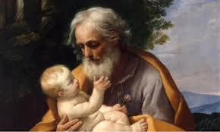
6. MILOVANÝ OTEC
Sv. Jozef nehovoril ale konal. Mužská postava otca, adoptívneho otca, učiteľa, trénera, vychovávateľa, kňaza, asistenta je dôležitou vzťahovou osobou a vzorom. Syn alebo vedený si v časovom odstupe nebude pamätať, čo otec povedal, ale ako sa zachoval. Deti musia vidieť ako otec prežíva vieru.
Svoju legálnu právomoc otcovstva nad svätou rodinou využil na to, aby jej úplne daroval seba samého, svoj život, svoju prácu. Daroval seba, svoje srdce a všetky schopností na lásku v službe Mesiášovi, ktorý rástol v jeho dome.
Mnohí svätci a svätice ho vrúcne uctievali. Mnohé kostoly sú mu zasvätené, náboženské inštitúty, cirkevné bratstvá a skupiny sú inšpirované jeho spiritualitou alebo nesú jeho meno.
V každej modlitebnej knižke sa nachádza nejaká modlitba k sv. Jozefovi.
Nájdi aspoň dvoch svätcov, ktorý uctievali sv. Jozefa a dva kostoly na Slovenku zasvätené sv. Jozefovi.
Obráť sa naňho a požiadaj ho pomoc v tejto modlitbe.
Modlitba k sv. Jozefovi
K tebe sa utiekame, svätý Jozef, vo svojich súženiach a prosíme o pomoc teba i tvoju nevestu. S dôverou voláme k tebe, aby si nás ochraňoval. Pre lásku, ktorá ťa spájala s nepoškvrnenou Pannou, Božou Rodičkou, a pre otcovskú nežnosť, ktorou si objímal Božie dieťa Ježiša, zhliadni na dedičstvo, ktoré svojou krvou nadobudol Ježiš Kristus, a svojou mocnou podporou prispej nám na pomoc v našich biedach. Ty, starostlivý ochranca Svätej rodiny, stráž vyvolené pokolenie Ježiša Krista, odvracaj od nás, láskavý otec, všetku nákazu bludu a hriechu. Pomáhaj nám z neba, mocný náš ochranca, v boji s mocnosťami temnosti; a tak, ako si dieťa Ježiša vyslobodil z veľkého nebezpečenstva života, obhajuj aj svätú Božiu Cirkev pred nepriateľskými úkladmi a pred každým protivenstvom a nás všetkých prijmi do svojej trvalej ochrany, aby sme podľa tvojho príkladu a s tvojou pomocou mohli viesť svätý život, nábožne umrieť a v nebi dosiahnuť večnú blaženosť. Amen.

Slide 10
AK SA NEZMIERIME S VLASTNÝM PRÍBEHOM, NEDOKÁŽEME UROBIŤ ANI NASLEDUJÚCI KROK, PRETOŽE STÁLE BUDEME RUKOJEMNÍKMI SVOJÍCH OČAKÁVANÍ A NÁSLEDNÝCH SKLAMANÍ (Svätý Otec František – Patris corde).

